Slide 1
TEAM WORK
基本情况
BY：伍彦

Slide 2
伍彦logo的演变史
伍彦的团队文化
目录
contents
伍彦的规章制度
伍彦的团队合影
伍彦的域名和服务器

Slide 3
01
伍彦Logo的进化史

Slide 4
你猜我们最终选择了哪一个logo呢？

Slide 5
原来是它哈哈哈

Slide 6
02
伍彦的团队文化

Slide 7
我们的团队文化是？
不忘初心 砥砺前行

Slide 8
03
伍彦的规章制度

Slide 9
我们的规章制度是？
一、学习
二、工作
三、会议
四、考勤
五、奖惩

Slide 10
04
伍彦的团队合影

Slide 11
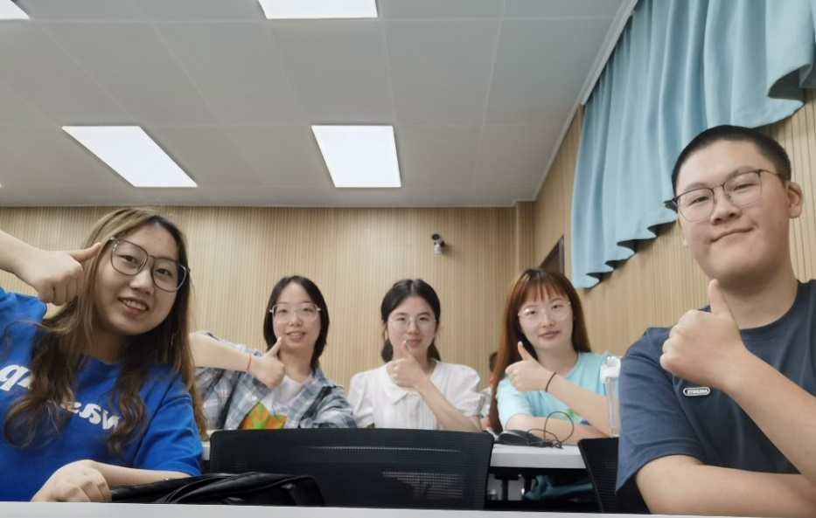
展示

Slide 12
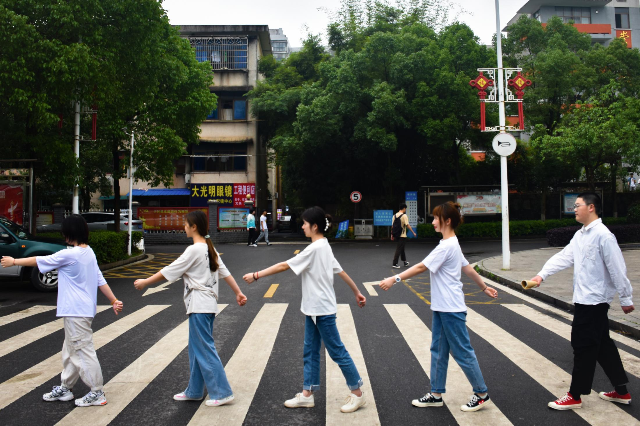
展示

Slide 13
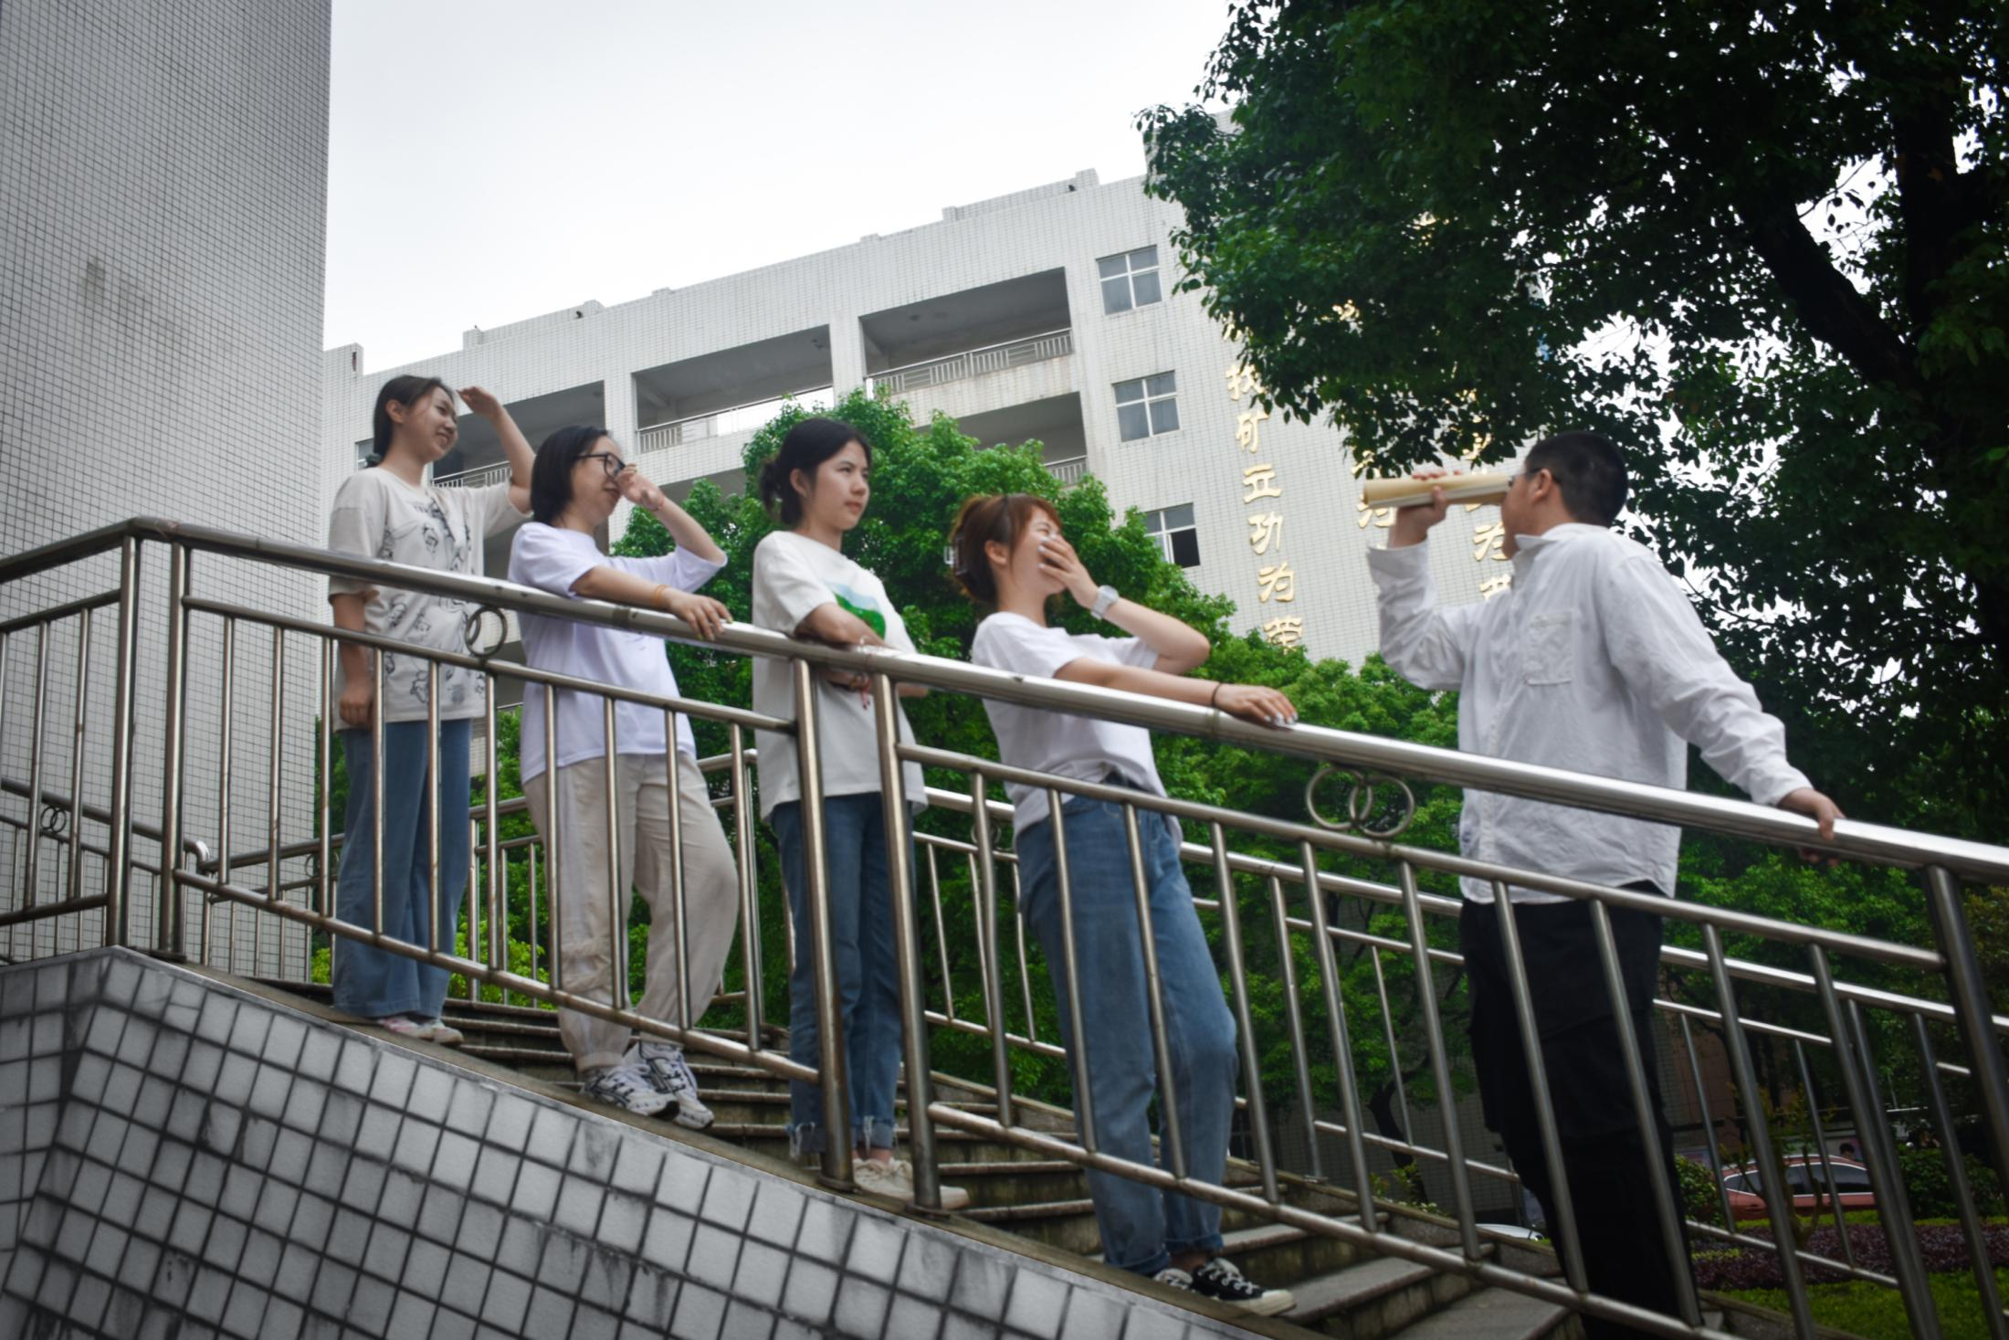
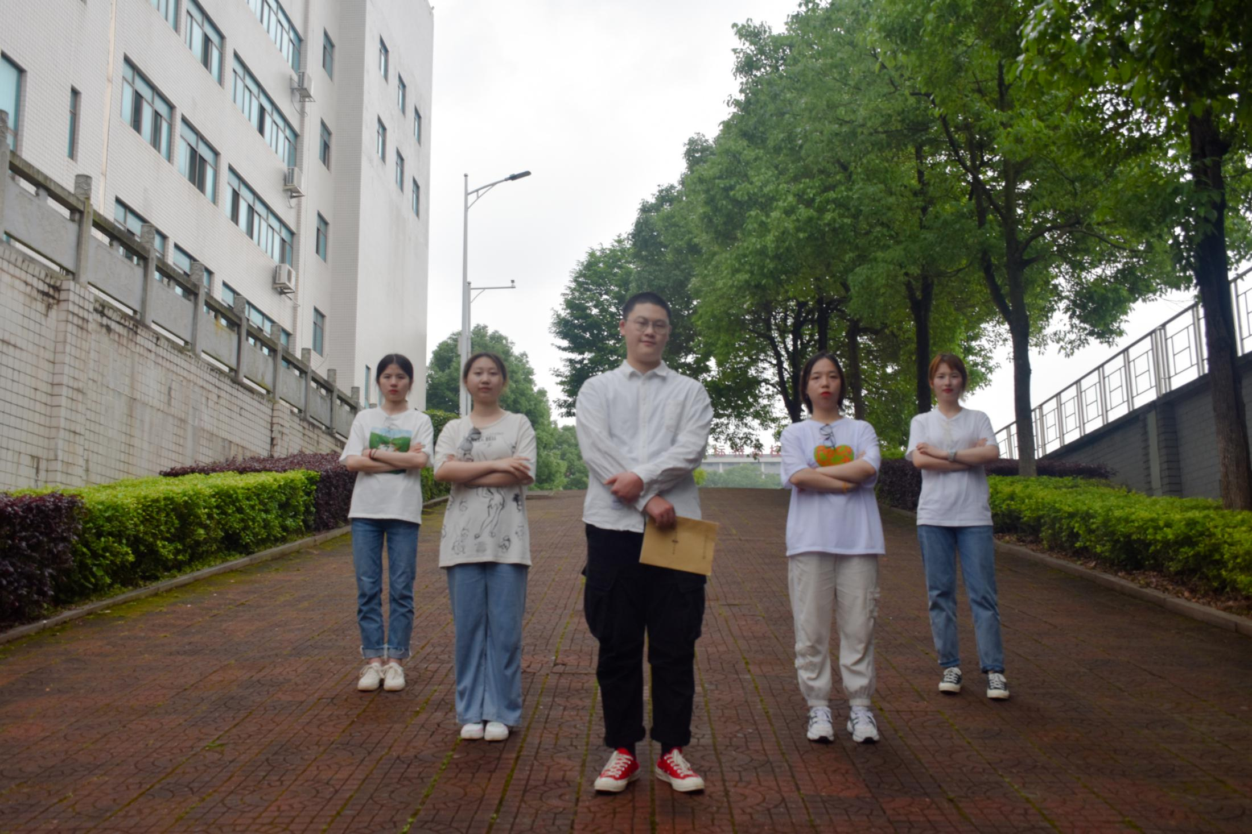
展示

Slide 14
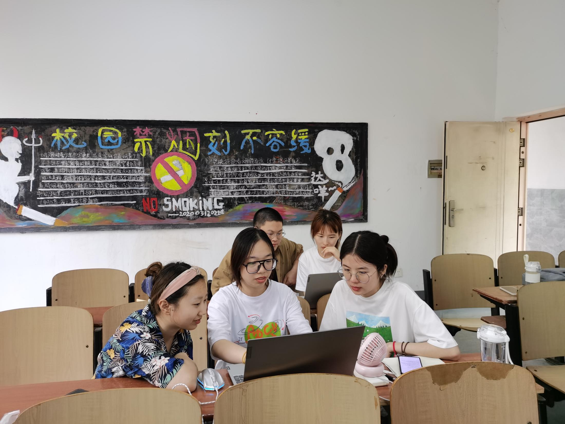
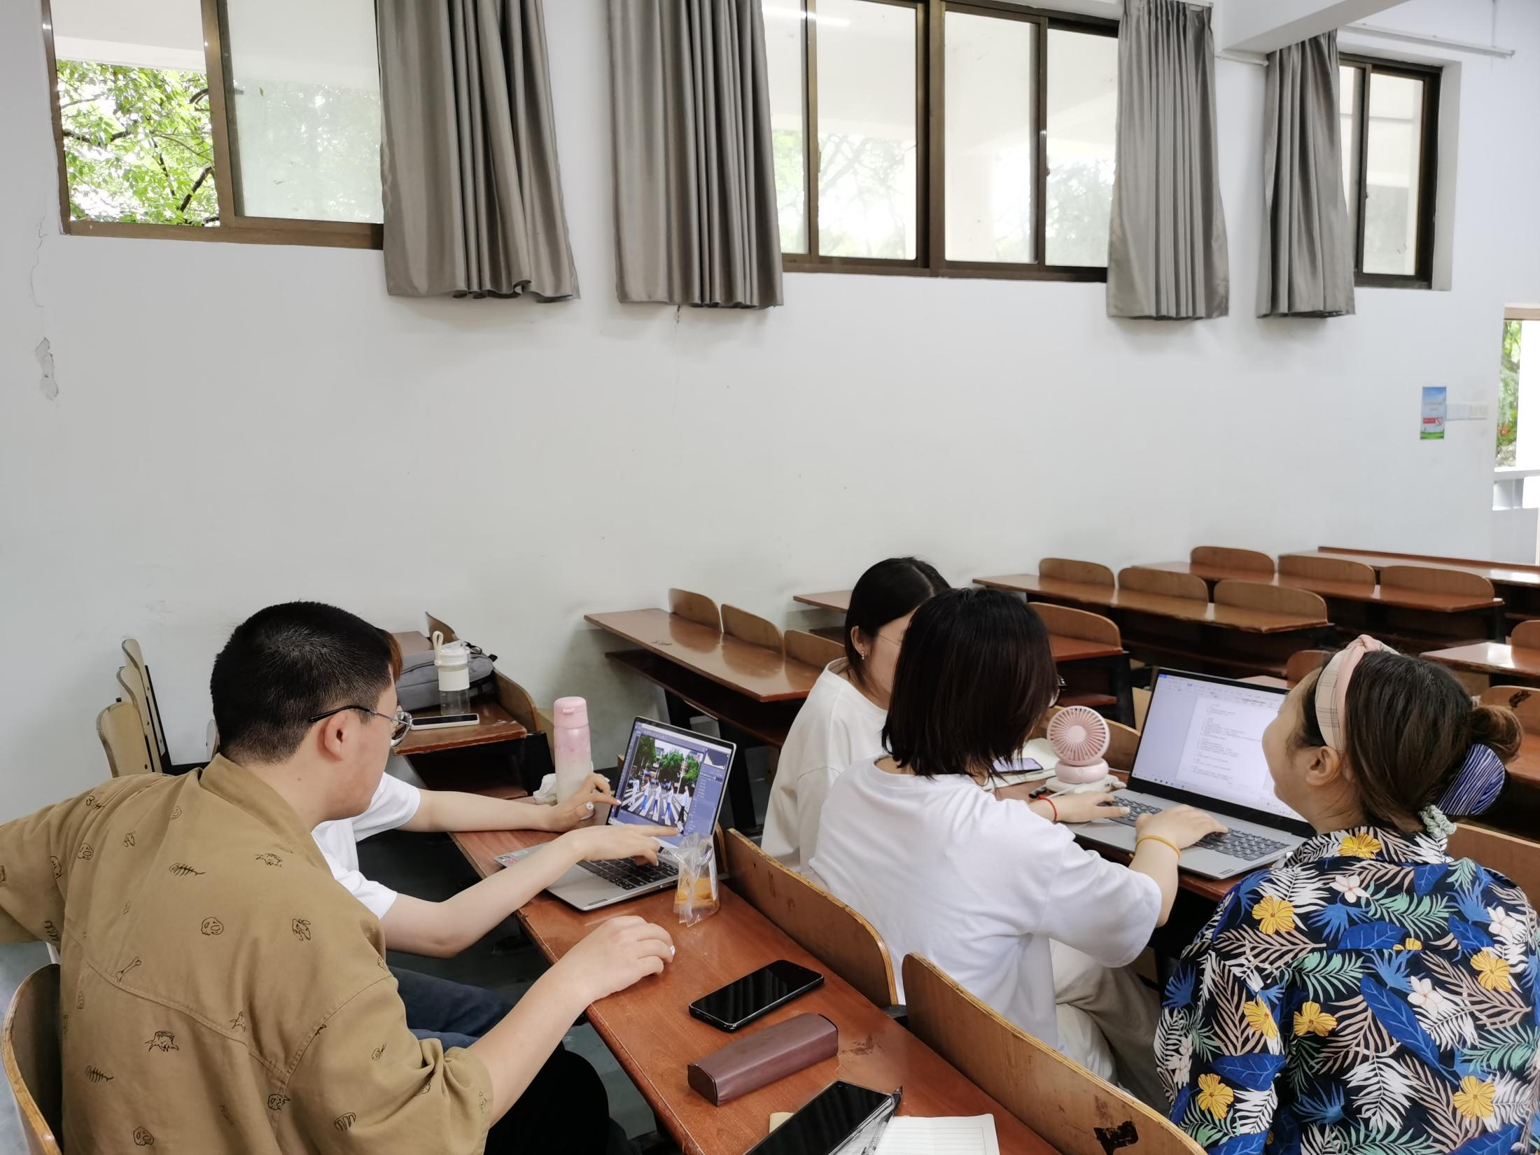
展示

Slide 15
05
伍彦的域名以及服务器

Slide 16
域名
www.wuyanteam.com

Slide 17
TEAM WORK
感谢您的观看
BY：伍彦

